Slide 1

软件测试 黑盒测试的基本方法
苗田丽
2018/12/9

Slide 2
黑盒测试的方法
- 等价类
- 边界值
- 错误推测法
- 因果图法
- 功能图法
- 场景法

Slide 3
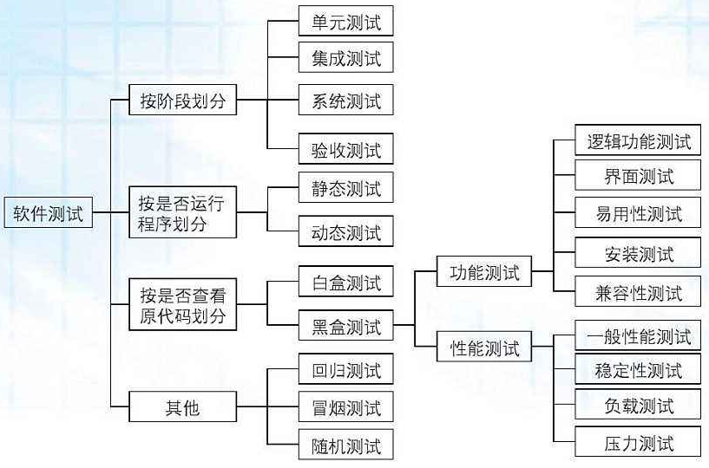
软件测试的分类

Slide 4
等价类
概念： 把程序的输入域划分成若干部分，然后从每部分 中选取 少数代表性数据作为测试用例

Slide 5
等价类 划分
等价类划分有两种不同的情况：
有效等价类：指对于程序的规格说明来说是合理的、有意义的输入数据构成的集合。
无效等价类：指对程序的规格说明是不合理的或无意义的输入数据所构成的集合。对于具体的问题，无效等价类至少应有一个，也可能有多个。

Slide 6
等价类 划分原则
确定等价类的6条原则：
1. 在输入条件规定了取值范围或取值的个数的情况下，可以确立一个有效等价类和两个无效等价类。
例1：输入值是学生成绩，输入形式为文本框，要求的输入范围是0～100
有效等价类：0<=输入成绩<=100；
无效等价类1：输入成绩<0；
无效等价类2：输入成绩>100

Slide 7
等价类 划分原则
确定等价类的6条原则：
２、在输入条件规定了输入值的集合或者规定了“必须如何”的条件的情况下，可以确立一个有效等价类和一个无效等价类。
例2：输入值是人员性别，输入形式为文本框，要求输入的内容必须在集合{男,女}中
有效等价类：性别＝’男’ 或者 ‘女’
无效等价类：性别＝’’

Slide 8
等价类 划分原则
确定等价类的6条原则：
3、在输入条件是一个布尔量的情况下，可以确立一个有效等价类和一个无效等价类。
例3：输入值是状态标识位“是否完成”，输入形式为单选下拉框，选择范围为{是,否}
有效等价类：选项＝’是’ 或者 ‘否’
无效等价类：未进行选择操作

Slide 9
等价类 划分原则
确定等价类的6条原则：
４、在规定了输入数据的一组值（假设Ｎ个），并且程序要对每一个输入值进行处理的情况下，可以确立Ｎ个有效等价类和一个无效等价类。
例4：输入值是人员职业，输入形式为文本框，要求输入的内容必须在集合{学生、教师}中；不同的选择将跳转至不同的处理页面
有效等价类1：性别＝’学生’
有效等价类2：性别＝’教师’
无效等价类：性别＝’工人’

Slide 10
等价类 划分原则
确定等价类的6条原则：
5. 在规定了输入数据必须遵守的规则的情况下，可以确立一个有效等价类（符合条件）和若干无效等价类（从各个角度违反规则）。
例5：输入值是人员年龄，输入形式为文本框，必须是数字
有效等价类：输入数字
无效等价类1：输入字母
无效等价类2：输入汉字

Slide 11
等价类 划分原则
确定等价类的6条原则：
6. 在确知已划分的等价类中各元素在程序处理中的方式不同的情况下，则应再将该等价类划分为更小的等价类。
例6：在例2（输入值是人员性别，输入形式为文本框，要求输入的内容必须在集合{男,女}中）的基础上，不同的性别选择将跳转至不同的处理页面
有效等价类：性别＝’男’ 或者 ‘女’
有效等价类细分1：性别＝’男’
有效等价类细分2：性别＝’女’
无效等价类：性别＝’’

Slide 12
等价类
实例：
某程序具有如下功能：文本框要求输入日期信息，日期限定在1990年1月~2049年12月，并规定日期由6位数字字符组成，前4位表示年，后2位表示月；程序需对输入的日期有效性进行校验。 用等价类划分方法为该程序的“日期检查功能”设计测试用例。

Slide 13
边界值
概念：
边界值分析法就是对输入或输出的边界值进行测试的一种黑盒测试方法，通常作为对等价类划分法的补充，其测试用例来自等价类的边界。

Slide 14
边界值
对边界值设计测试用例的原则
（1）如果输入条件规定了值的范围，则应取刚达到这个范围的边界值以及刚刚超过这个范围边界的值作为测试输入数据。 （2）如果输入条件规定了值的个数，则用最大个数、最小个数和比最大个数多1个、比最小个数少1个的数作为测试数
（3）如果程序的规格说明给出的输入域或输出域是有序集合（如有序表、顺序文件等），则应选取集合中的第一个和最后一个元素作为测试用例。 （4）如果程序中使用了一个内部数据结构，则应当选择这个内部数据结构的边界上的值作为测试用例。 （5）分析程序规格说明，找出其它可能的边界条件

Slide 15
边界值
实例：
某程序具有如下功能：文本框要求输入日期信息，日期限定在1990年1月~2049年12月，并规定日期由6位数字字符组成，前4位表示年，后2位表示月；程序需对输入的日期有效性进行校验。 用等价类划分方法为该程序的“日期检查功能”设计测试用例。

Slide 16
错误推测
概念：基于经验和直觉推测程序中所有可能存在的各种错误，从而有针对性地设计测试用例的方法。
基本思想：列举出程序中所有可能有的错误和容易发生错误的特殊情况，根据这些情况选择测试用例。
实例：
填写表单，联系人文本框，支持中文或英文、空格，长度限制15位，不能为空。

Slide 17
因果图
概念：
用图解的方法表示输入的各种组合关系，写出判定表，从而设计相应的测试用例。
从用自然语言书写的程序规格说明的描述中找出因（输入条件）和果（输出或程序状态的改变），可以通过因果图转换为判定表。

Slide 18
因果图
利用因果图导出测试用例一般要经过以下几个步骤：
1）分析软件规格说明的描述中哪些是原因，哪些是结果。原因是输入或输入条件的等价类，结果是输出条件。给每个原因和结果并赋予一个标识符，根据这些关系，画出因果图。
2）因果图上用一些记号表明约束条件或限制条件。
3）对需求加以分析并把它们表示为因果图之间的关系图。
4）把因果图转换成判定表。
5）将判定表的每一列作为依据，设计测试用例。

Slide 19
因果图
实例：
有一个处理单价为1元5角钱的盒装饮料的自动售货机软件。若投入1元5角硬币，按下“可乐”、“雪碧”、“红茶”按钮，相应的饮料就送出来。若投入的是两元硬币，在送出饮料的同时退还5角硬币。

Slide 20
场景法
概念:
通过运用场景来对系统的功能点或业务流程的描述，从而提高测试效果的一种方法。 事件流
基本流：仅有一个基本,经过用例的最简单的路径，指每个步骤都“正常”运作时所发生的事
备选流:可以有多个: 可选的或备选的情况 ，异常事件流程。 选取典型场景进行测试，其基本如下： 1、最少场景数等于基本流与备选流的总数。 2、有且唯一有一个场景仅包含基本流。 3、对应某个备选流，至少应该有一个场景覆盖备选流，且在该场景中应尽量避免覆盖其他备选流

Slide 21
场景法
原则： 1、最少场景数等于基本流与备选流的总数。 2、有且唯一有一个场景仅包含基本流。 3、对应某个备选流，至少应该有一个场景覆盖备选流，且在该场景中应尽量避免覆盖其他备选流
步骤：
1、分析被测业务，找出基本流及备选流 2、根据各项基本流和各项备选流生成不同的场景 3、对每一个场景生成相应的测试用例 4、对生成的所有测试用例重新审查，去掉多余的测试用例，确定测试用例后，为每一个测试用例确定测试数据值

Slide 22
